Slide 1
O skladbách z předmětu švédština v písních
Jarní semestr 2019

Slide 2
Seznam skladeb
Älskaren i gluggen (Trad.)
Blåsippor (A. Tegnér, A. M. Roos)
Fjäriln vindad syns på Haga (C. M. Bellman)
Gammal och ung (Trad.)
Jag skall aldrig bort mig binda (Trad.)
Morgonstjärna (Trad.)
Ut i mörka natten (E. Amper)
Var det du eller var det jag (Trad.)

Slide 3
Älskaren i gluggen
je lidová píseň pravděpodobně z oblasti Jämtland
patří mezi písně které sesbírala a nahrála Thyra Karlsson (1912 – 2001), nadšená obdivovatelka hudby a lidová zpěvačka, díky ní se mnohé skladby dostaly do širšího povědomí
v roce 2014 vydala skupina Triakel album Thyra, kterým jí vzdává hold
více o skupině Triakel na stránkách SISTu: https://www.facebook.com/SIST.Brno/photos/a.339841569898043/404813126734220/?type=3&theater

Slide 4
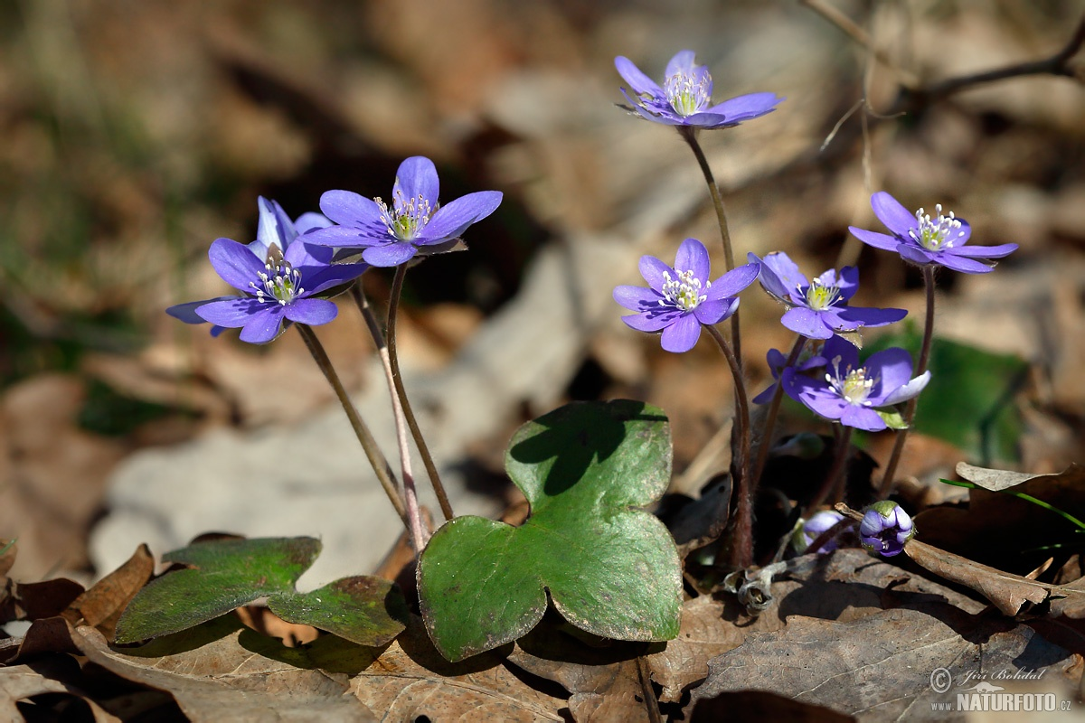
Blåsippor
je dětská písneň na text Anny Marie Roos, který zhudebnila Alice Tegnér
poprvé vyšla v roce 1895 ve třetím sešitě ze série Sjung med oss, Mamma! (Zpívej s námi, mami!)
Alice Tegnér (1864 – 1943)
skladatelka, učitelka hudby a varhanice, která se zaměřovala hlavně na tvorbu pro děti a práci s nimi, zhudebňovala text např. Astrid Lindgren
kromě dětských písní psala i sbprovou hudbu, kantáty a skladby pro klavír a cello

Slide 5
Fjäriln vingad syns på Haga
píseň č. 64 z cyklu Fredmans sången
autorem je Carl Michael Bellman, dodnes je jednou z jeho nejznámějších a nejzpívanějších písní
mezi Švédy velmi oblíbená
popisuje park Haga ve Stockholmu (založen králem Gustavem III.)
Fredmans sången
sbírka 65 písní a basní
vydána roku 1791
obsahuje písně s biblickými náměty, pijácké písně i lyrické písně

Slide 6
Fjäriln vingard syns på Haga
Carl Michael Bellman (1740 – 1795)
hudebník, skladatel, „písničkář“, improvizátor
působil i na dvoře krále Gustava III.
známý hlavně díky dvěma písňovým cyklům: Fredmans Epistlar (1790) Fredmans Sången (1791)
jeho písně jsou stále velmi oblíbené
roku 1919 vznikla společnost Bellmansällskapet, která se zabývá jeho dílem, organizuje koncerty atp.
z jeho odkazu vycházejí švédští písničkáři dodnes

Slide 7
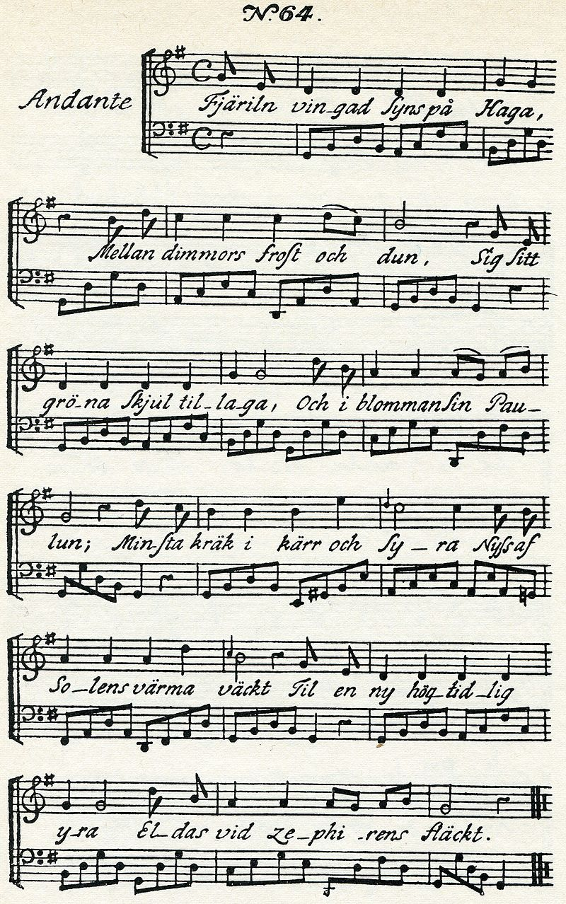
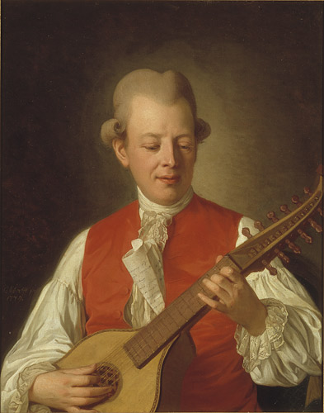
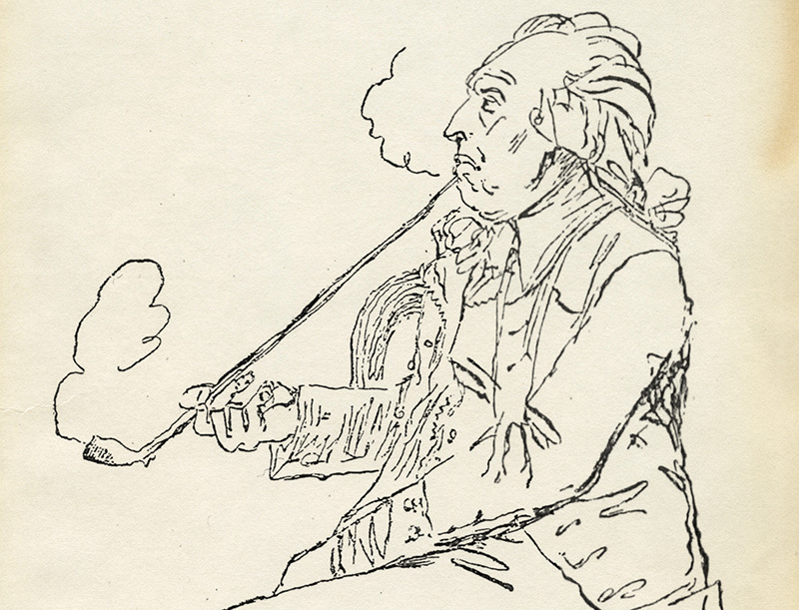
Bellmanův portrét Per Kraft (olej, 1779)
Karikatura Tim Berndtsson
První vydání písně

Slide 8
Gammal och ung
lidová píseň, původ neznámý
formou jde o schottis (párový tanec v 4/4 taktu)
více o této formě se v budoucnu dozvíte na stránkách SISTu https://www.facebook.com/SIST.Brno

Slide 9
Jag skall aldrig bort mig binda
je jednou z oblíbených svatebních písní, formou je polska (párový tanec v ¾ taktu)
na repertoár ji zařídila například vokální skupina Kraja (album Vackert väder, 2005)
více o skupině na stránkách SISTu https://www.facebook.com/SIST.Brno/photos/a.339841569898043/360240844524782/?type=3&theater
Polsky v našem letošním repertoáru
Jag skall aldrig bort mig binda
Var det du eller var det jag
Morgonstjärna (v 6/8 taktu lze chápat i jako menuet)
Ut i mörka natten

Slide 10
Var det du eller var det jag
lidová píseň původen z Ölandu (druhý nějvětší ostrov Švédska)
formou jde o polsku (párový tanec v ¾ taktu)
Více o polsce na stránkách SISTu
https://www.facebook.com/SIST.Brno/posts/387233131825553?
https://www.facebook.com/SIST.Brno/photos/a.339841569898043/389970621551804/?type=3&theater

Slide 11
Morgonstjärna
je lidová písneň v úpravě skupiny Ranarim
Morgonstjärna zde chápeme v doslovném překladu, tedy ranní hvězda (Jitřenka), pod tímto názvem je ve Švédsku ale známá i květina - snědek
píseň je ze stejnojmeného alba, které vyšlo v roce 2006, to obsahuje jak lidové písně, tak vlastní tvorbu Ranarimu a je celé dostupné na YouTube
více o kapele na stránkách SISTu https://www.facebook.com/SIST.Brno/photos/a.339841569898043/359866147895585/?type=3&theater

Slide 12
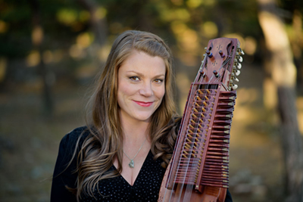
Ut i mörka natten
složila Emilia Amper, je to milostná píseň, ke které ji inspirovala noční procházka lesem ve Smålandu
vyšla na Emiliině debudovém albu Trollfågeln (2012)
Emilia Amper (nar. 1981)
skladatelka, zpěvačka a hráčka na nyckelharpu, v roce 2010 vyhrála světové mistrovství ve hře na ni
kromě kromě tohoto si připsala mnoho jiných vítezství, ocenění a nominací (např. Lokální varianty Grammy)
více o ní se (v budoucnu) dozvíte na stránkách SISTu https://www.facebook.com/SIST.Brno

